Slide 1

学期项目展示 旅游商品展示及买卖网站
开发团队:
冯石
崔铭耀
董宏利
陈帅
技术应用:
Spring
SpringBoot
Bootstrap
Ajax
jquery
Mybatis
Maven

Slide 2




团队介绍
陈帅
2016207213
董宏利
2016207174
崔铭耀
2016207095
冯石
2016207042

Slide 3
目录
用户页面的主要功能是：用户信息管理、订单管理、 商品查询、显示商品及下单功能
管理员页面主要功能是：管理员信息管理、商品的修改，添加，上架及下架、商品查询、库存管理

Slide 4
项目概述
项目介绍
该平台是一个类似于去哪儿的在线旅游产品展示和销售平台。管理员可以发布商品，普通用户可以购买商品。
运用的技术有： Spring Springboot bootstrap jquery mybatis maven ajax

Slide 5
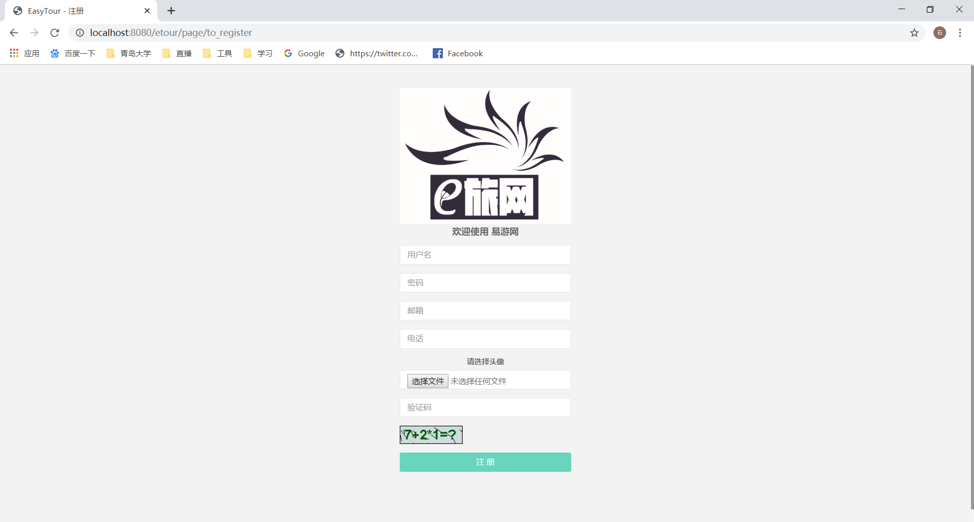
注册页面

Slide 6
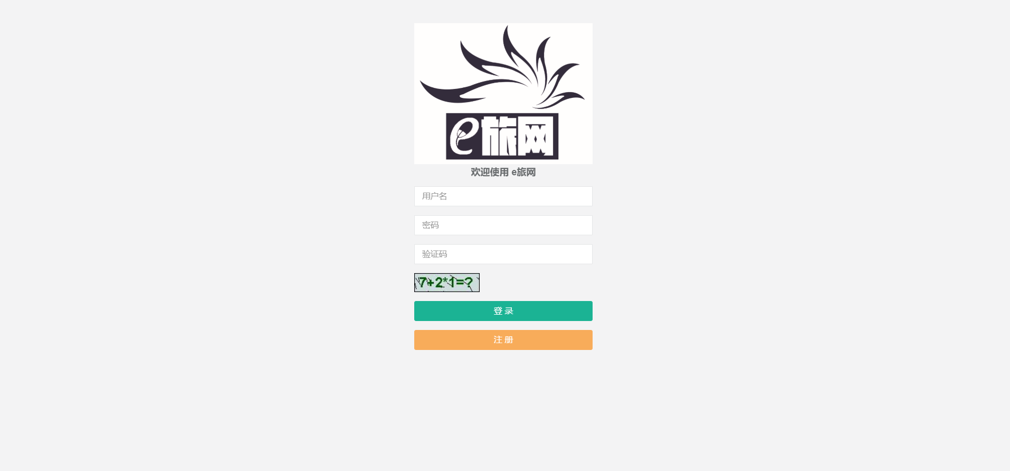
登录页面

Slide 7
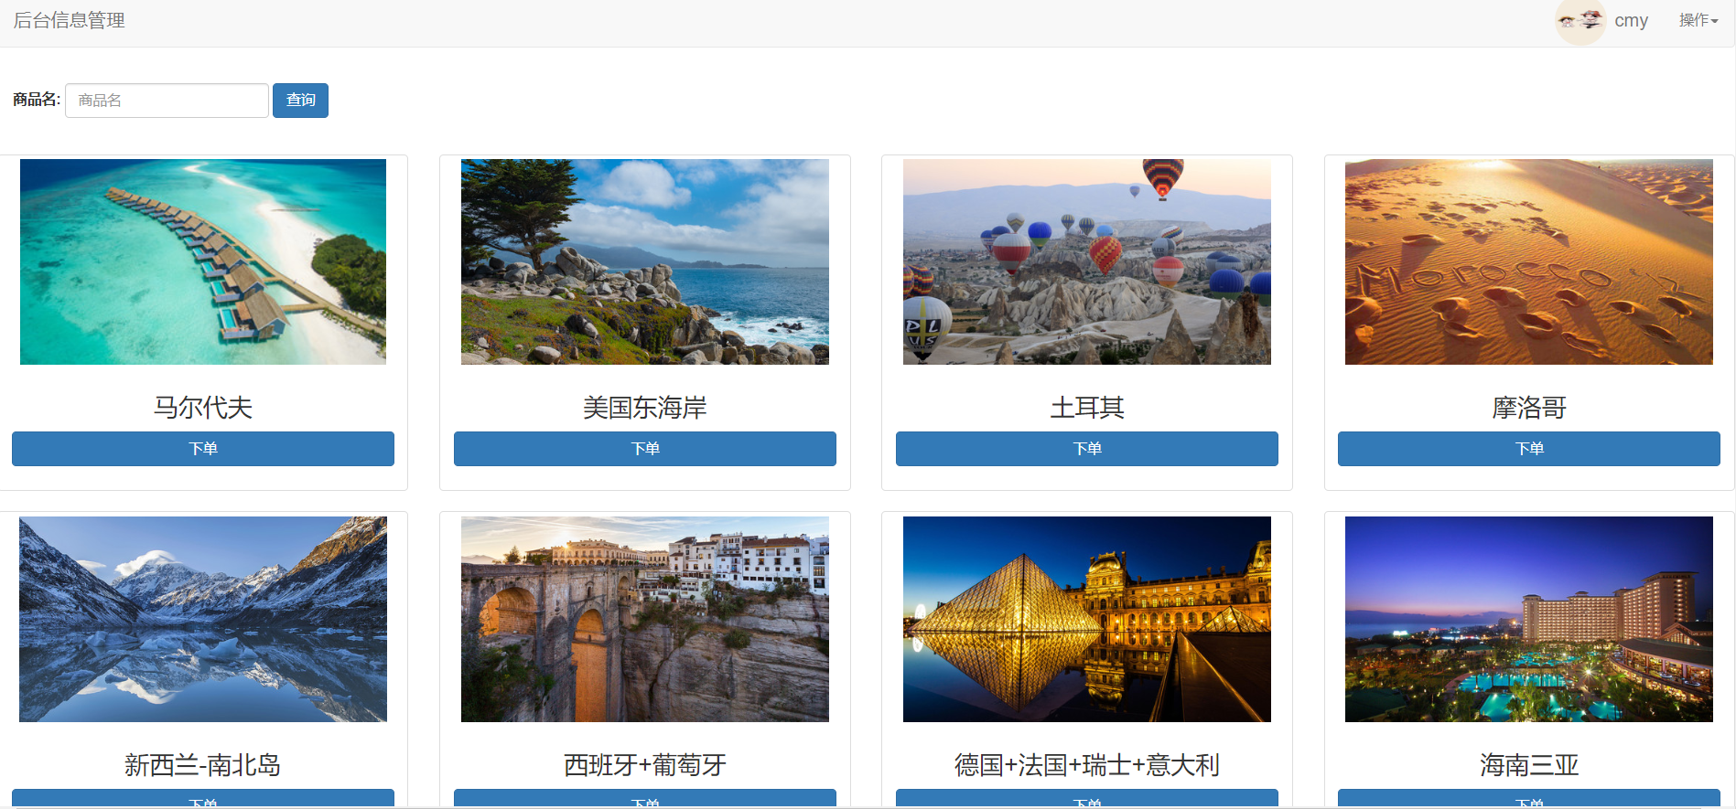
用户首页

Slide 8
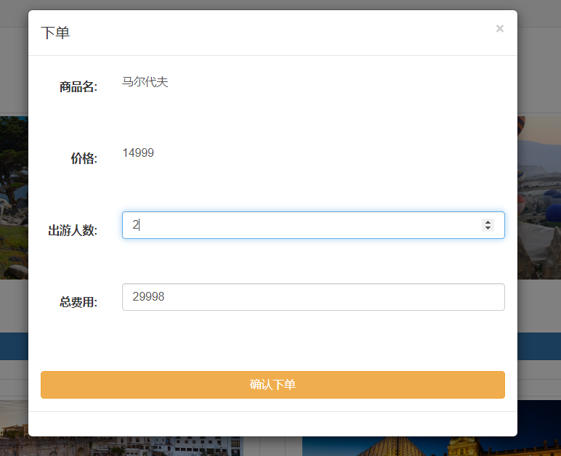
用户下单界面

Slide 9
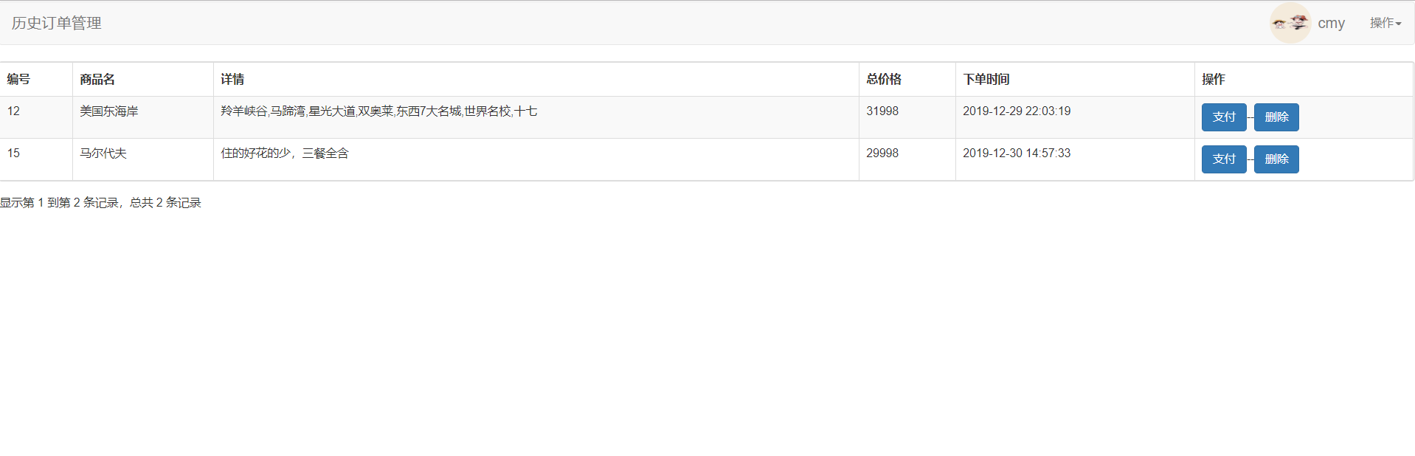
用户订单管理界面

Slide 10
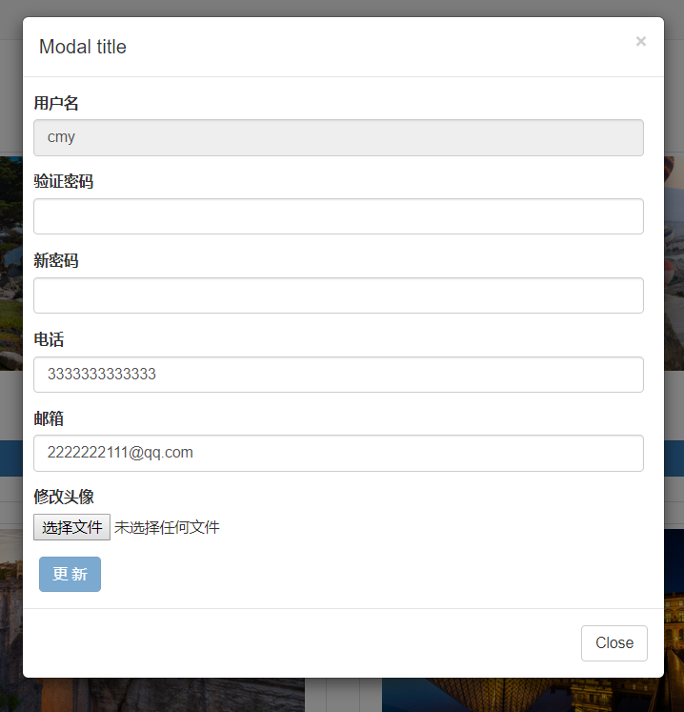
用户信息修改界面

Slide 11
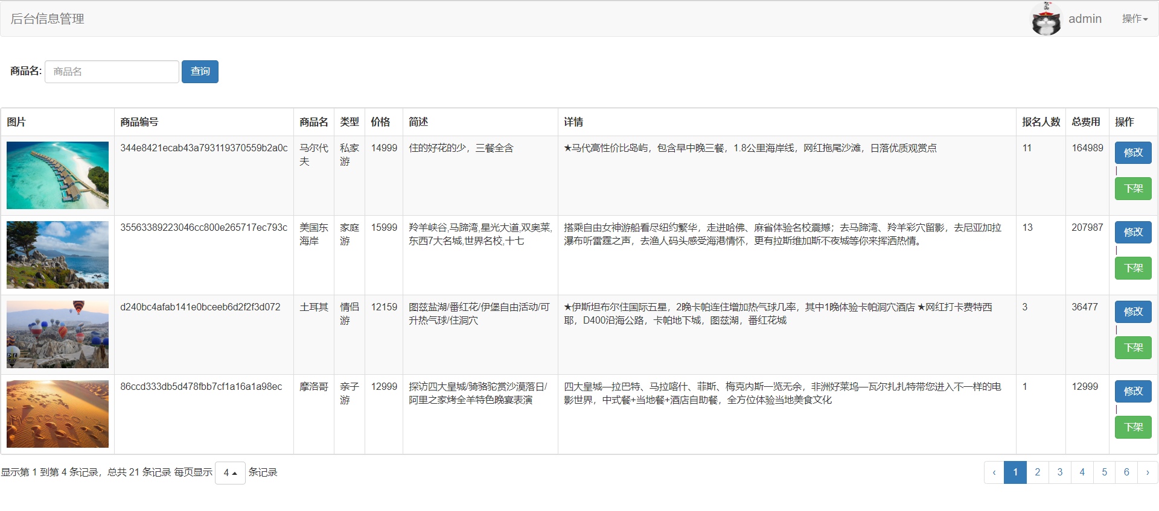
管理员首页

Slide 12
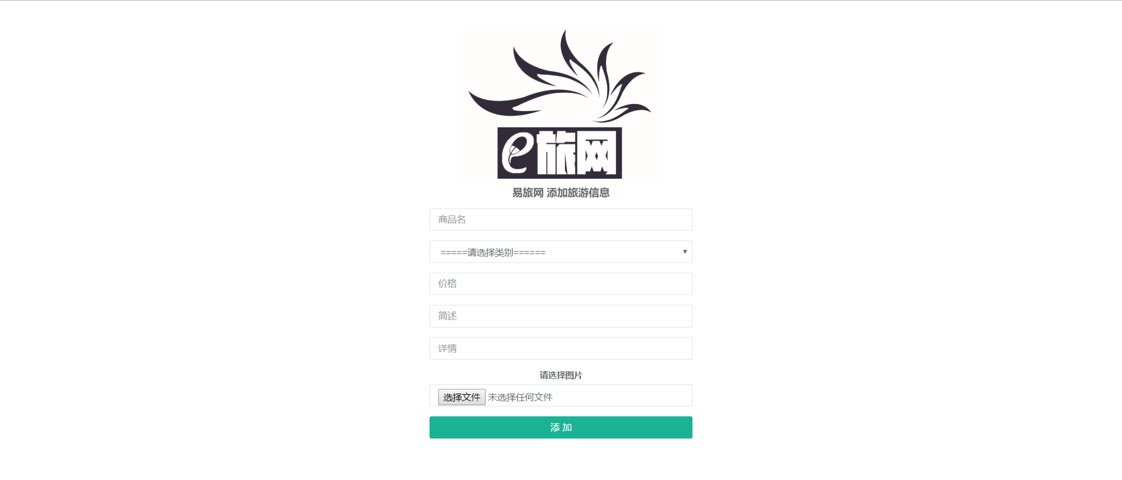
管理员添加旅游商品页面

Slide 13
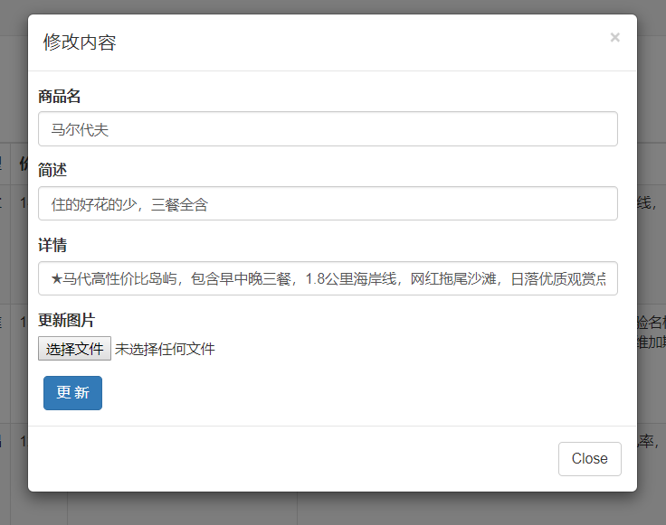
商品信息修改界面

Slide 14


Slide 15
谢谢！

